Slide 1
Стилизация изображения животных
Копирование зооморфных мотивов в искусстве орнамента

Slide 2
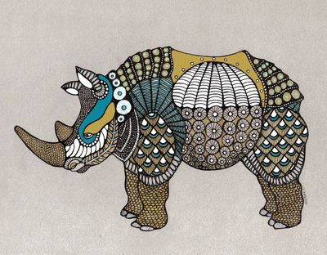
Пример стилизации животного
При помощи орнамента

Slide 3
Стилизация в композиции
В декоративной композиции стилизация – это обобщение изображаемых объектов, фигур, предметов. Изображение приобретает признаки повышенной декоративности и воспринимается своеобразным мотивом узора. Стиль декоративного изображения животного несет в себе черты стиля эпохи. Стиль основывается на орнаментах того или иного времени, этноса. Задание рассчитано на 3 занятия по 2 часа. Нужно выполнить 3 задания, каждое на формате А3 (желательно) тушью.
Тема: Копирование зооморфных мотивов в искусстве орнамента.
Выберите из предложенных три фигуры и выполните копии.

Slide 4
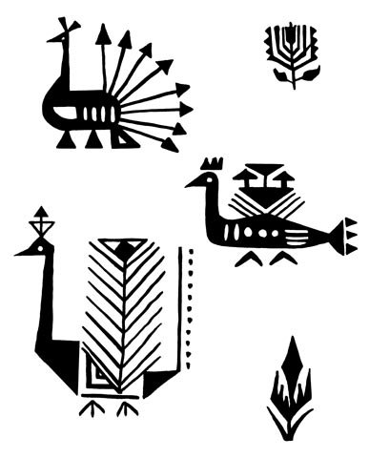
Пример стилизации животного
При помощи орнамента

Slide 5
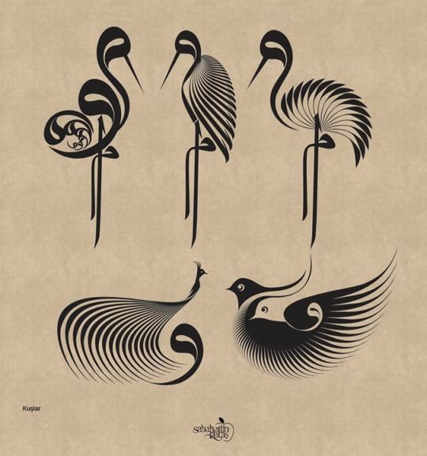
Пример стилизации животного
При помощи орнамента

Slide 6
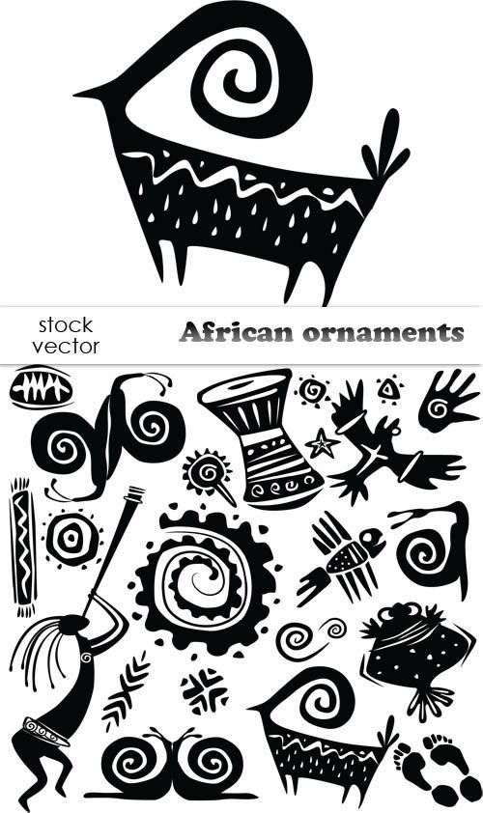
Пример стилизации животного
При помощи орнамента

Slide 7
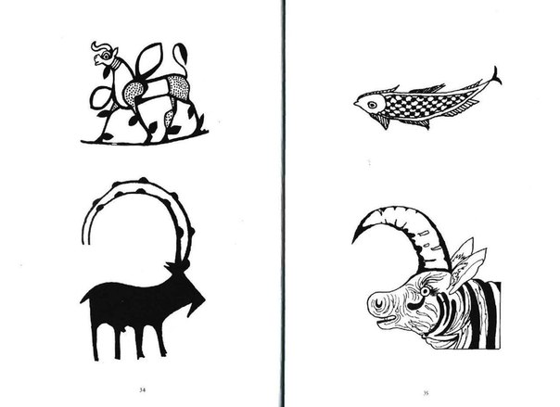
Пример стилизации животного
При помощи орнамента

Slide 8
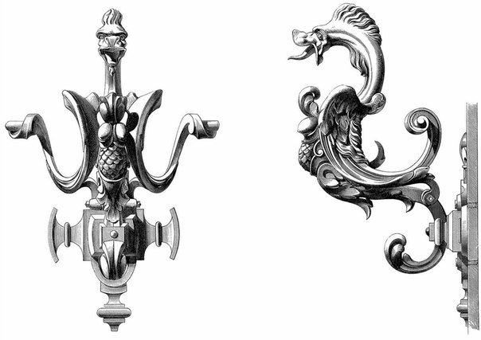
Пример стилизации животного
При помощи орнамента

Slide 9
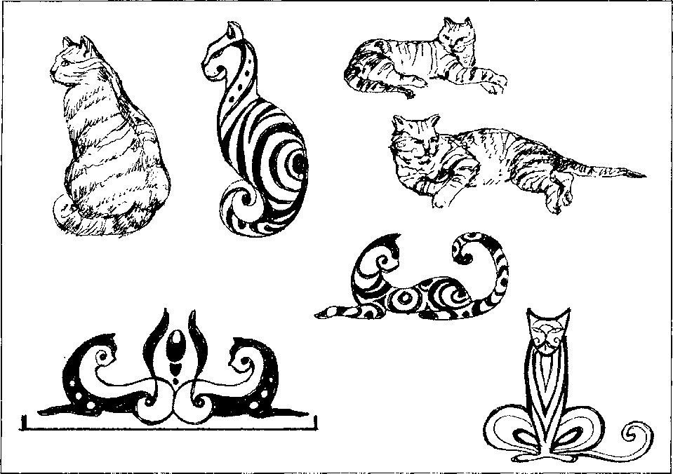
Пример стилизации животного
При помощи орнамента

Slide 10
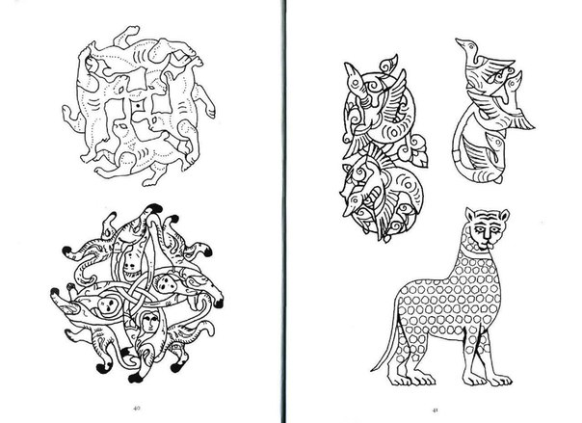
Пример стилизации животного
При помощи орнамента

Slide 11
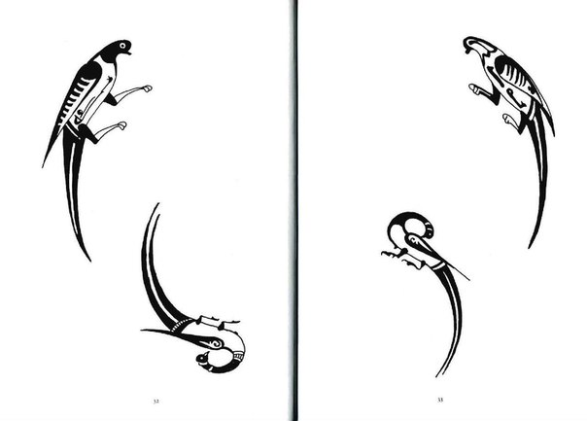
Пример стилизации животного
При помощи орнамента

Slide 12
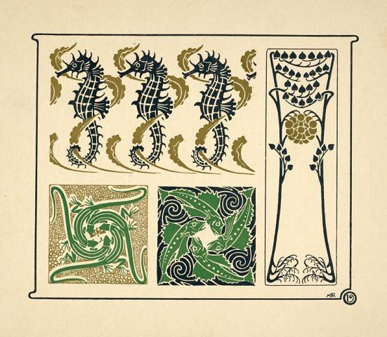
Пример стилизации животного
При помощи орнамента

Slide 13
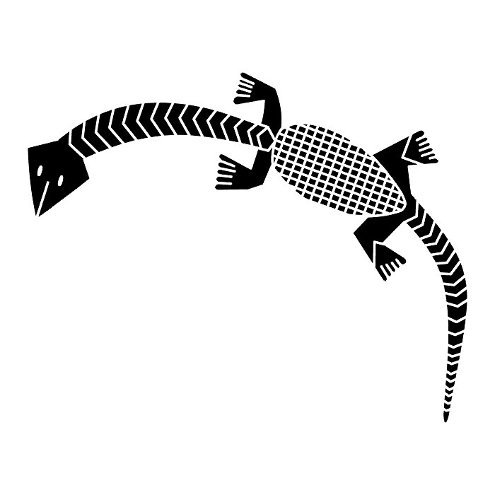
Пример стилизации животного
При помощи орнамента

Slide 14
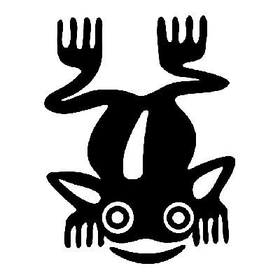
Пример стилизации животного
При помощи орнамента

Slide 15
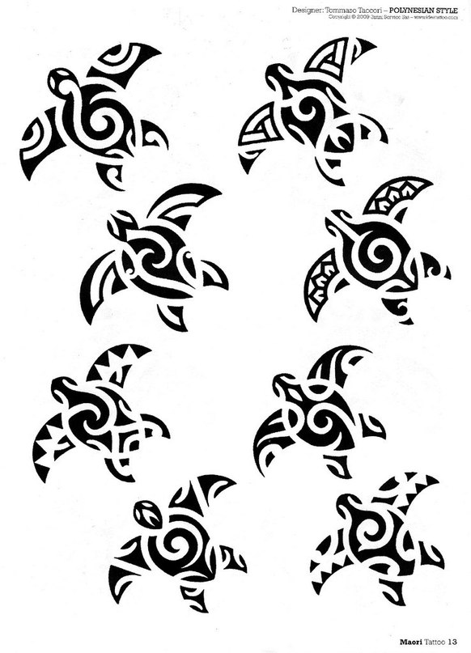
Пример стилизации животного
При помощи орнамента

Slide 16
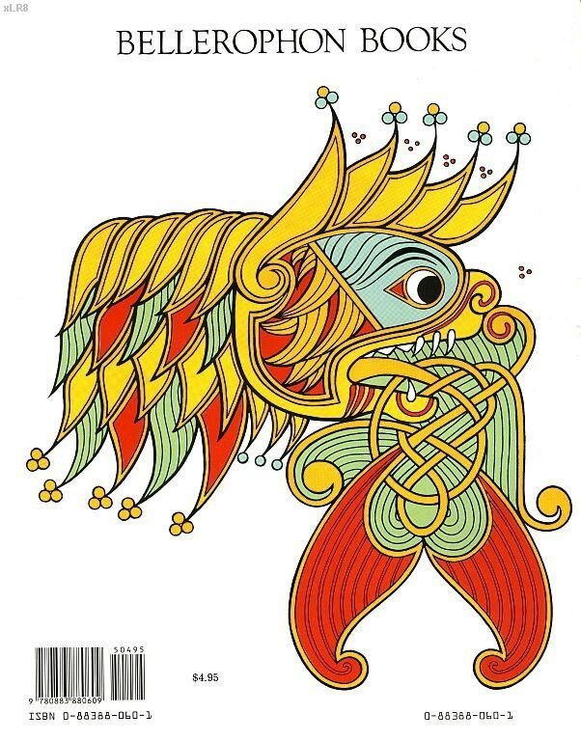
Пример стилизации животного
При помощи орнамента

Slide 17
Удачи вам!
В процессе рисования можете выполнить дополнительно любое понравившееся вам животное самостоятельно. При создании выразительного образа стилизовать в разумных пределах (так, чтобы объект был узнаваем, как этот заяц). Соблюдать аккуратность в нанесении декора.

